Slide 1
УМК «Гармония»
Тема «Байкал – жемчужина Сибири»
Составитель : Мелешко Е.Н.
МОУ «СОШ № 11» г. Кемерово. 2008г.

Slide 2
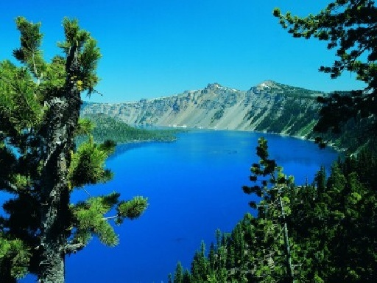
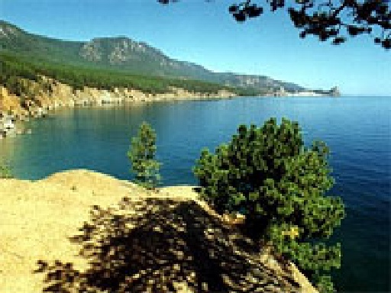
Жемчужина Сибири-Байкал

Slide 3
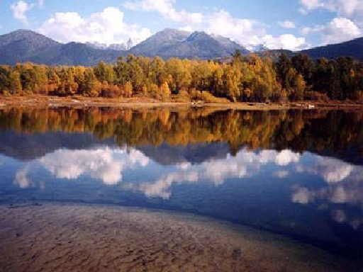
Озеро Байкал - самое великое из всех озёр Земли, ничто не может сравниться с этой сибирской жемчужиной. Это сибирское море бьёт все рекорды. Байкал самое глубокое озеро - его глубина 1636 метров.

Slide 4
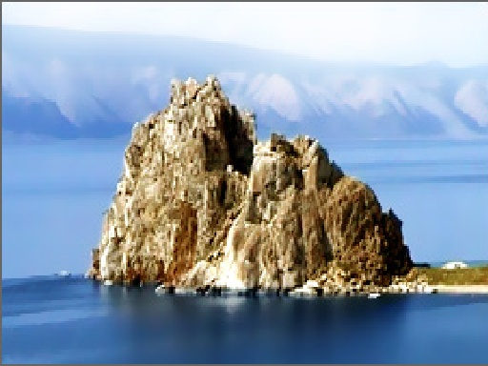
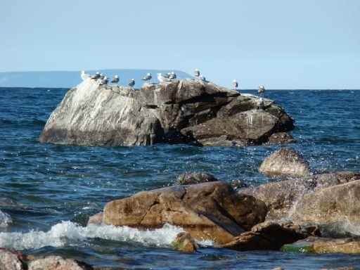
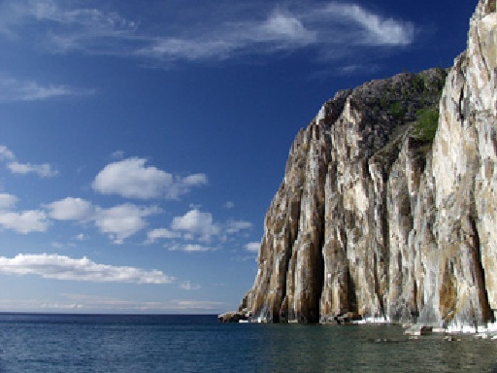

Slide 5
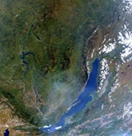
Протяжённость Байкала -636 км, ширина колеблется от25 до 80 км. Площадь 31,5тыс.км², объём водной массы 23 тыс. км³ (это 22% мировых запасов пресной воды). По объёму воды Байкал занимает второе место в мире среди озёр, уступая лишь Каспийскому морю. Береговая линия озера протянулась на 2100 км.

Slide 6
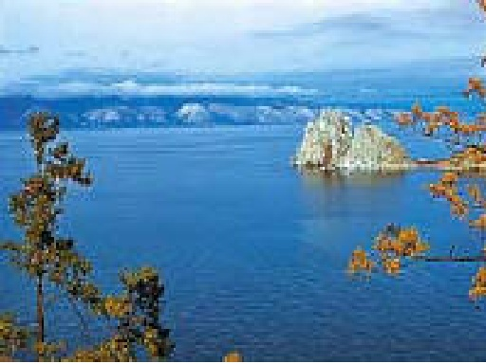
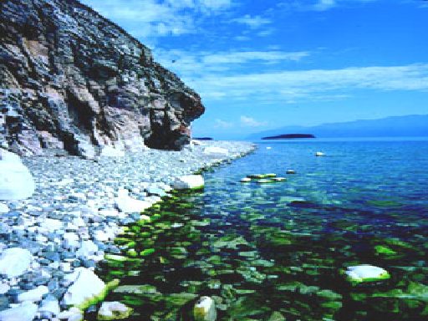
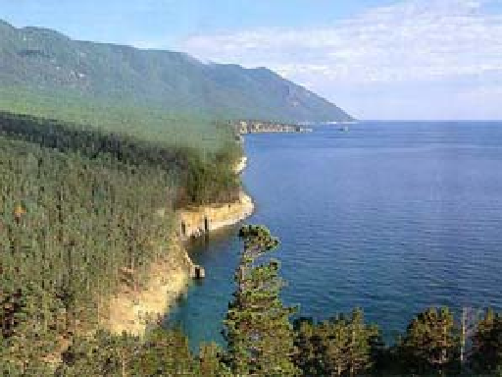
Расположенный в Восточной Сибири, Байкал сохранился почти в первозданной чистоте. Если есть в нашем мире места, где часто бывают боги – Байкал, без сомнения, одно из таких мест.

Slide 7
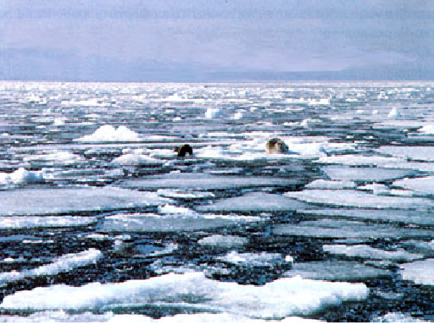
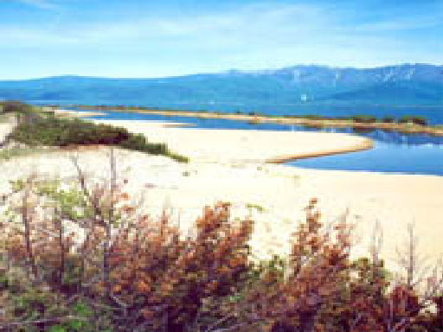
Водная масса Байкала оказывает влияние на климат прибрежной территории. Зима здесь бывает мягче, а лето — прохладнее. Наступление весны на Байкале задерживается на 10−15 дней по сравнению с прилегающими районами, а осень часто бывает довольно продолжительная.

Slide 8
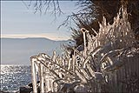
.
Байкальский лёд.
Благодаря трещинам во льду рыба на озере не гибнет от недостатка кислорода. Байкальский лёд, кроме того, очень прозрачен, и сквозь него проникают солнечные лучи, поэтому в воде бурно развиваются планктонные водоросли, выделяющие кислород. По берегам Байкала можно наблюдать зимой ледяные гроты и набрызги.

Slide 9

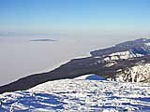
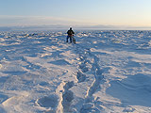


Slide 10
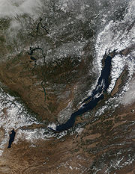
Происхождение озера.
Возраст озера учёные определяют в 25−35 млн лет. Этот факт также делает Байкал уникальным природным объектом, так как большинство озёр, особенно ледникового происхождения, живут в среднем 10−15 тыс. лет, а потом заполняются илистыми осадками и заболачиваются.

Slide 11
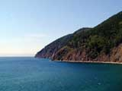

Slide 12
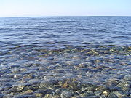
Байкальская вода чрезвычайно прозрачна.
Основные свойства байкальской воды можно коротко охарактеризовать так: в ней очень мало растворённых и взвешенных минеральных веществ, ничтожно мало органических примесей, много кислорода.

Slide 13
Свойства воды
Температура поверхностных слоёв воды в Байкале летом — +8…+9 °С, а в отдельных заливах — +15 °C. Температура глубинных слоёв — около +4 °C. Вода в озере настолько прозрачна, что отдельные камни и различные предметы бывают видны на глубине 40 м. В это время байкальская вода бывает синего цвета. Летом же и осенью, когда в прогретой солнцем воде развивается масса растительных и животных организмов, прозрачность её снижается до 8−10 м и цвет становится сине-зелёным и зелёным. Чистейшая и прозрачнейшая вода Байкала содержит так мало минеральных солей (100 мг/л), что может использоваться вместо дистиллированной.

Slide 14
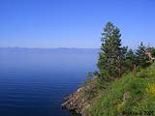
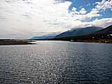
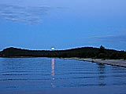
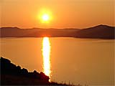
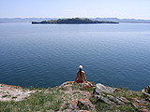

Slide 15
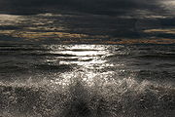
Байкальские ветра часто поднимают на озере шторм.

Slide 16
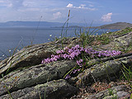
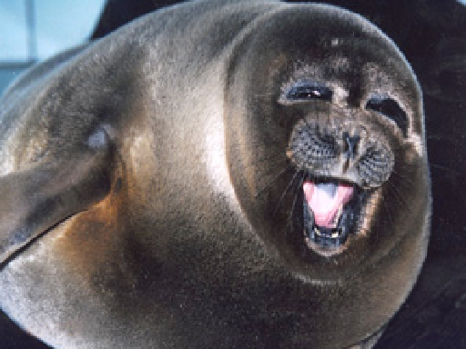
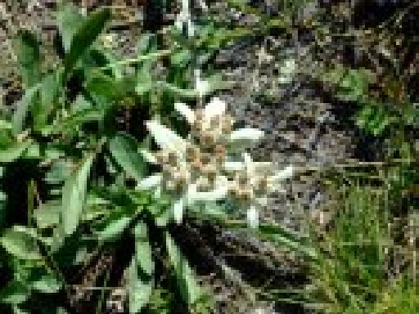
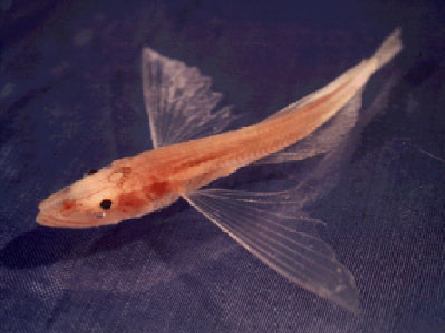
Растительный и животный мир

Slide 17
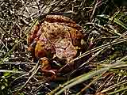
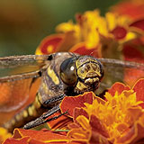
В Байкале обитает 2 630 видов и разновидностей растений и животных, 2/3 которых являются эндемиками, то есть обитают только в этом водоёме. Такое обилие живых организмов объясняется большим содержанием кислорода во всей толще байкальской воды.

Slide 18
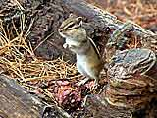
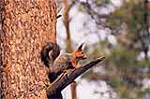
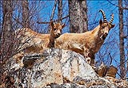
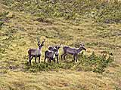
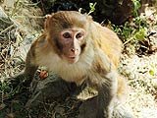
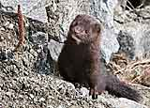

Slide 19
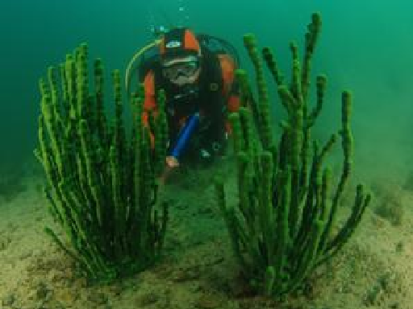
Байкал-место отдыха
Летом

Slide 20
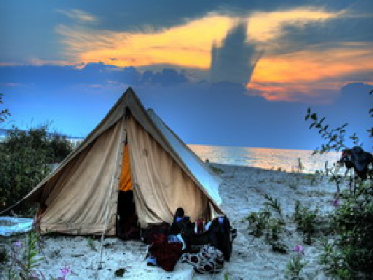

Slide 21
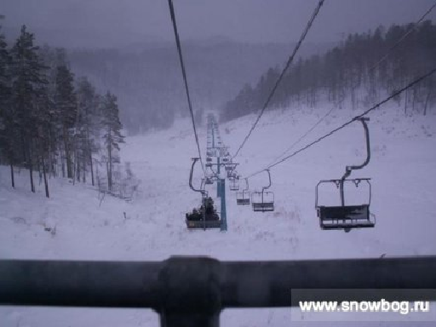
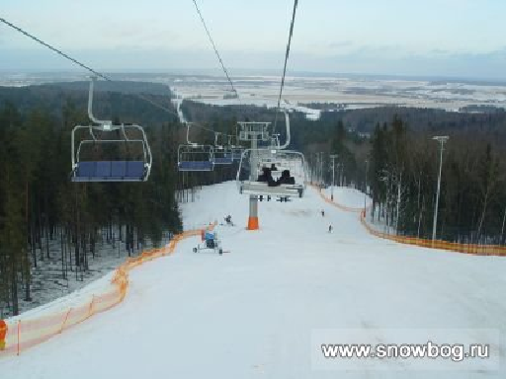
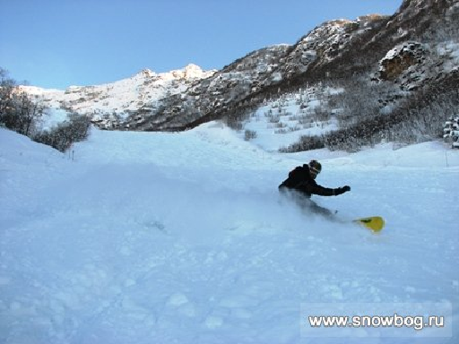
Зимой

Slide 22
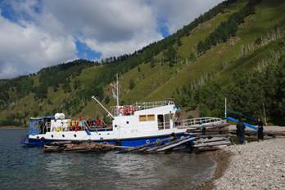
Байкал-Сафари
« У природы есть свои любимцы, которые она
при создании отделывает с особым тщанием и
наделяет особенной властью. Таков, вне всякого
сомнения, и Байкал… Славен и свят Байкал -
своей чудесной животворной силой, духом не
былого, не прошедшего, как многое ныне, а
настоящего, не подвластного времени и
преобразованиям, исконного величия и
заповедного могущества.»
В.Г.Распутин 1990

